Slide 1
Proyecto GEF
“Iniciativa de pesquerías costeras – América Latina”

Slide 2
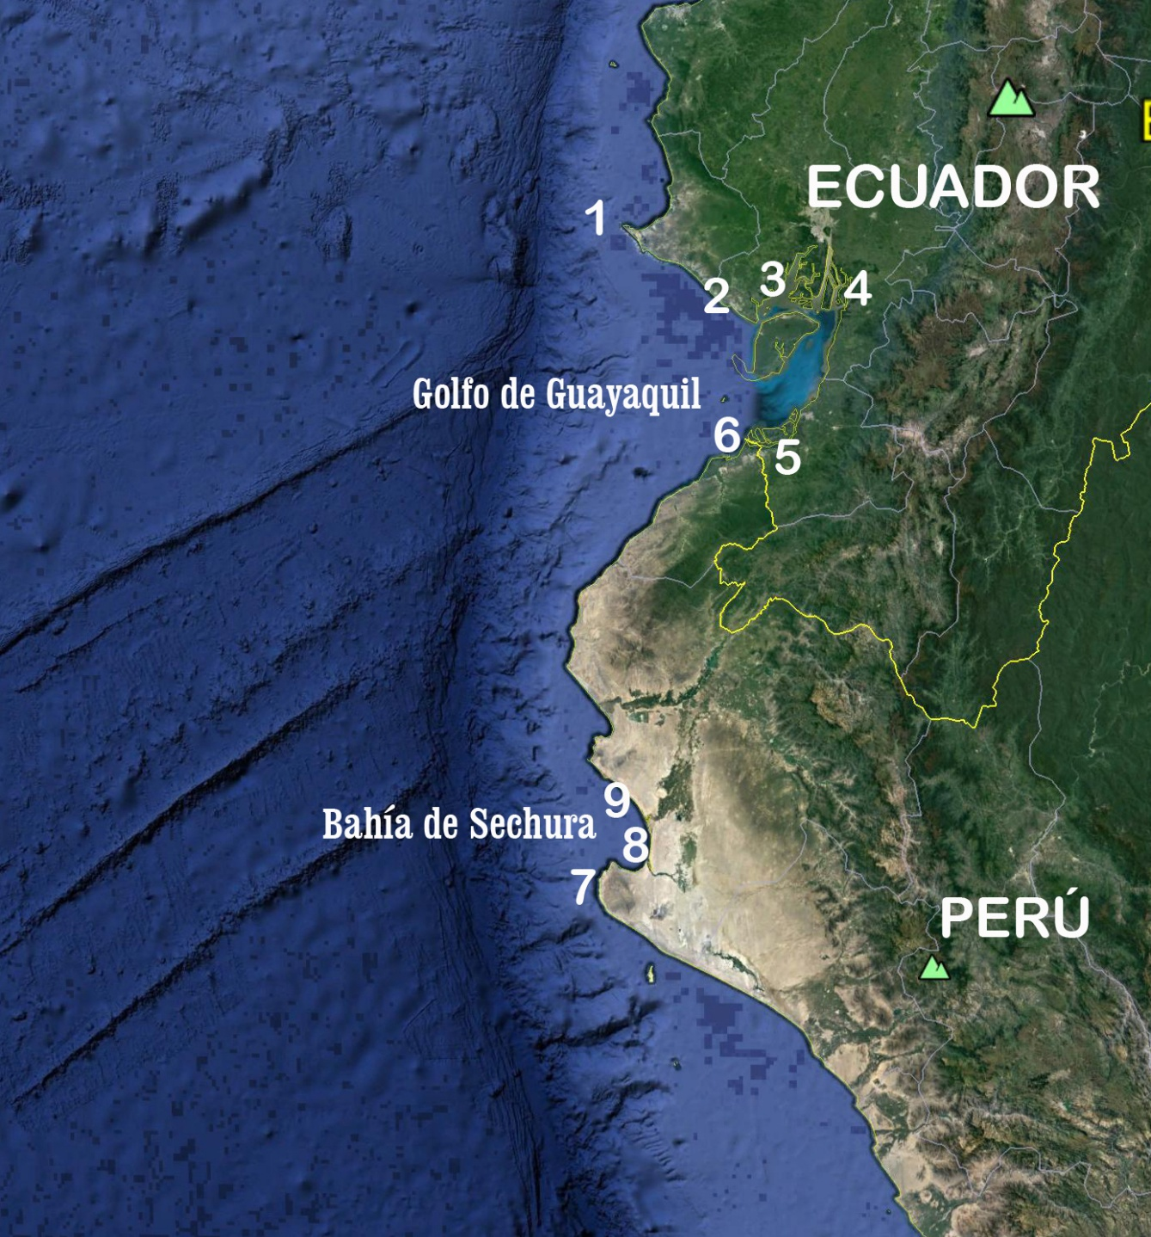
Ambitos de intervención
1
Reserva de Producción Faunística Marino Costera Puntilla de Santa Elena
2
Área Nacional de Recreación Playas de Villamil
3
Refugio de Vida Silvestre Manglares El Morro
4
Reserva Ecológica Manglares Churute
5
Reserva Ecológica Arenillas
6
Santuario Nacional Los Manglares de Tumbes
7
Zona Reservada Illescas
8
Área de Conservación Ambiental Estuario de Virrilá
9
Manglares de San Pedro de Vice

Slide 3
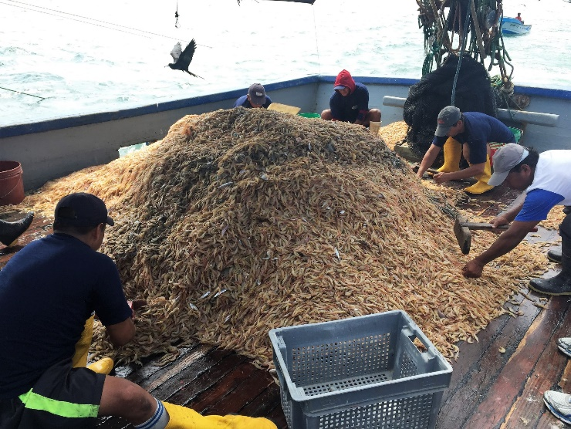
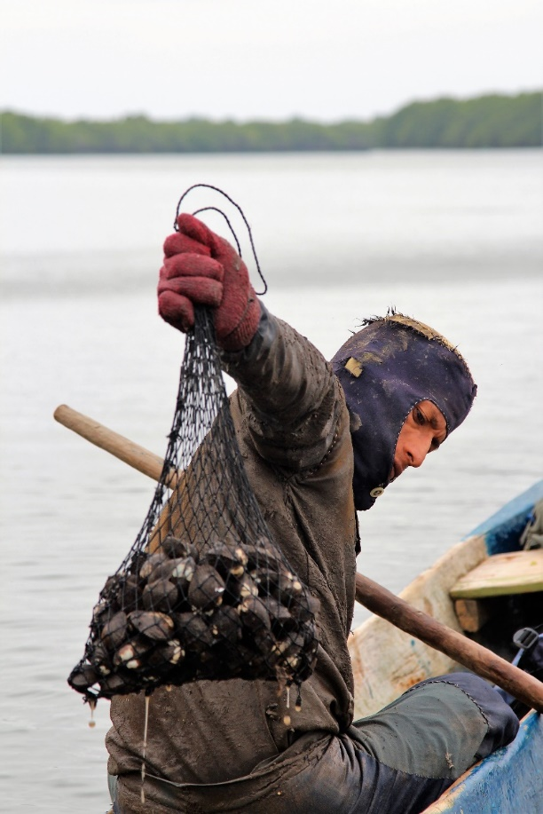
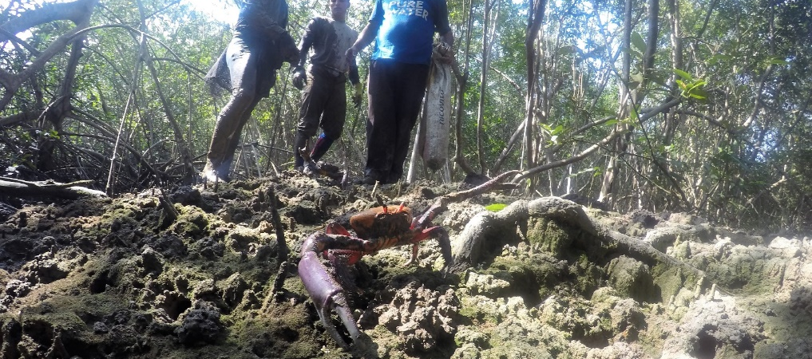
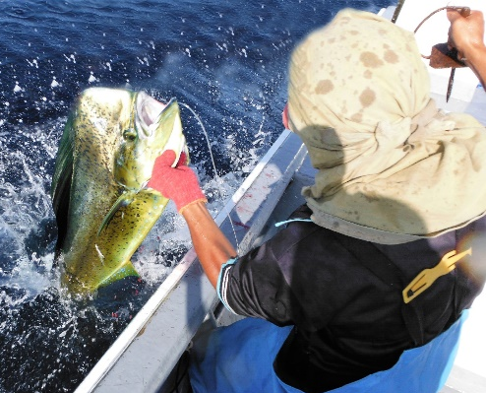
Pesquerías piloto

Slide 4
Grupo meta – Beneficiarios Ecuador
Ministerio de Comercio Exterior
Municipio de Santa Elena
SRP
Capitanía de Puerto
Otras organizaciones en calidad de observadores
>26 organizaciones que participaban en el monitoreo
INP
Reserva Ecológica Manglares Churute
Capitanías de Puerto
Asociaciones de concheros como observadores
Conservación Internacional
SGMC
>26 organizaciones que participaban en el monitoreo
Asociación de Armadores Artesanales
ASOEXPEBLA
EPESPO
ULEAM
Gremio por definir
UPSE
Cámara de Pesquería de Esmeraldas
Universal SEA FOOD
Universidad Luis Vargas Torres
Actores para todo el proceso:
CIAT (Asesoramiento y coordinación)
Ministerio de Comercio Exterior
WWF
Banco Central
Banco Central
Concesionarios
Universidades para procesamiento de datos y entrega al INP (UTPL, Universidad Técnica de Machala)
Municipios costeros
Gobierno provincial de Santa Elena
Gobierno provincial de Manabí
Grupos de usuarios organizados
Sociedad civil organizada
MAGAP (SRP & SdA)
Municipio de Salinas
Municipio de Playas
Municipio de Guayaquil
Gobierno provincial de Santa Elena
Gobierno provincial del Guayas
Grupos de usuarios organizados
Sociedad civil organizada
MAGAP (SRP & SdA)
MTOP
DIRNEA
MINTUR
Ministerio de Hidrocarburos
INP
INAMHI
INOCAR
Universidades
NOAA
Conservación Internacional
Arrastreros: Asociación 1ero de Mayo
Changeros: dos asociaciones (Unión de Cooperativas Pesqueras del Cantón Playas UCOPACP y Cooperativa de Maricultura, comercialización, producción y pesca artesanal Guerreros del Mar)
Bolseros:
Asoc. APAREBAFIE
Coop. La Merced
Asoc. Puerto Salinas
-
-
-

Slide 5
Grupo meta – Beneficiarios Perú
-
Centro Poblado El Bendito: Asociación Centro Poblado (ACP) El Bendito (concheros), Asociación ACODESON (cangrejeros)
-
Gobiernos regionales de Tumbes y Piura
Gobierno Regional de Piura
Centro Poblado Puerto Pizarro: Nueva Esperanza ASEXTRHI
SERNANP
Gobierno regional de Tumbes - DIREPRO
IMARPE
PRODUCE
FONDEPES
INCABIOTEC
Mecanismos de Desarrollo Alternos – MDA
Universidad Nacional de Tumbes
SANIPES
Asociación Peruana de Gastronomía (APEGA)
Conservación Internacional
DICAPI
Organizaciones de pescadores
SANIPES
SENAMHI
MINEM
MINCETUR
SANIPES
Grupos de usuarios organizados
Sociedad civil organizada
Universidades de la región
Naturaleza y Cultura Internacional

Slide 6
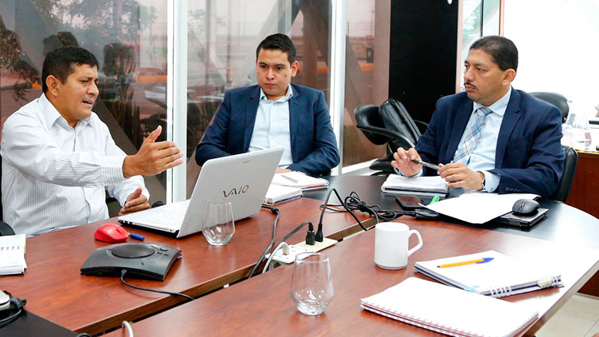
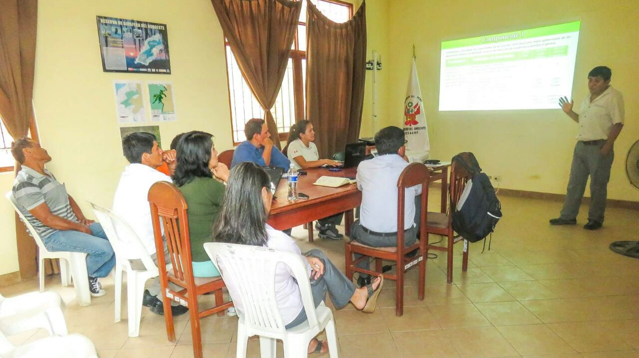
Avances
Se ha seleccionado al Coordinador del Proyecto y Administrador Financiero
El GORE Piura ha proporcionado los ambientes para la Unidad de Coordinación en la sede de la DIREPRO
Reuniones de trabajo con los integrantes de la Junta Directiva (Perú y Ecuador)

Slide 7
Principales actividades 2018
Se abordará el mejoramiento de la gobernanza e iniciará el diseño de sistemas de monitoreo costo eficiente para el dorado (perico) y cangrejo (Ecuador).
Inicio del piloto de manejo comunitario en Santuario Nacional Los Manglares de Tumbes e instalación de la mesa de recursos bentónicos.
Fortalecer las capacidades de los GORE en control y vigilancia
Implementación de pilotos de gobernanza en Piura y Tumbes.

Slide 8
Principales actividades 2018
Inicio de acciones para el Plan espacial marino costero del norte del Golfo de Guayaquil y Bahía Sechura.
Acciones previas para determinar el Índice de Salud del Océano en Ecuador y Perú

Slide 9
Principales actividades 2018
Preparar la estrategia de comunicación
Desarrollar los canales y plataformas de comunicación para compartir la información existente y que se vaya generando.
Aplicar el Instrumento de evaluación del desempeño pesquero en Perú y Ecuador

Slide 10
COMPONENTE 1 (Ecuador)
Productos | Actividades | Partes responsables | ATLAS código presupuestario | Descripción | Cantidad año 1 (USD)
Producto 1.1. Plan de acción nacional (PAN) de dorado de Ecuador mejorado y actualizado con arreglos de gobernanza fortalecidos Producto 1.2. PAN pomada de Ecuador mejorado y actualizado con arreglos de gobernanza fortalecidos | 1.1.1. Diseño e implementación de un sistema de monitoreo participativo costo - eficiente 1.1.2. Evaluación del actual PAN dorado y preparación participativa del plan 2017-2022 plan 1.1.3. Rediseño del sistema de gobernanza y prueba de los nuevos arreglos 1.2.1 Evaluación de la condición del stock de pomada y preparar protocolo para futuras evaluaciones 1.2.2. Diseño e implementación de sistema de monitoreo participativo costo - efectivo 1.2.5. Actualizar el sistema de gobernanza y probar los nuevos arreglos | SRP-MAP WWF | 71300 | Consultores locales | 30,000
 |  |  | 71400 | Servicios contractuales Part. | 26,400
 |  |  | 71600 | Viajes | 19,800
 |  |  | 74200 | Audiovisuales & costos impresión | 5,000
 |  |  | 74500 | Gastos misceláneos | 7,025
 |  |  | 75700 | Entrenamiento y talleres | 40,000
 |  |  | 74100 | Servicios profesionales | 1,500
Subtotal WWF |  |  |  |  | 129,725

Slide 11
COMPONENTE 1 (Ecuador)
Productos | Actividades | Parte responsables | ATLAS código presupuestario | Descripción | Cantidad año 1 (USD)
Producto 1.3. Nuevo plan de acción provincial para concha en Ecuador Producto 1.4. Nuevo PAN cangrejo en Ecuador Producto 1.5. Nuevo PAN de atún con caña en Ecuador | 1.3.1. Diseñar e implementar un sistema de monitoreo participativo costo-efectivo basado en la experiencia previa con cangrejo 1.3.2. Diseñar y establecer un sistema provincial de gobernanza 1.4.1. Actualizar e implementar un sistema participativo costo-efectivo de monitoreo 1.4.2. Reactivar la coalición de cangrejeros y avanzar hacia un sistema formal de gobernanza 1.5.1. Diseño e implementación de sistema de monitoreo participativo costo - efectivo 1.5.2. Adaptar e implementar un plan de manejo seguro de la captura 1.5.3. Diseñar e implementar un sistema de trazabilidad 1.5.4. Diseñar e implementar un sistema de gobernanza | SRP-MAP CI | 71300 | Consultores locales | 154.39
 |  |  | 71400 | Servicios contractuales Part. | 72,361.69
 |  |  | 71600 | Viajes | 30725.64
 |  |  | 72400 | Cargos de conectividad | 395.22
 |  |  | 72500 | Material de oficina | 324.20
 |  |  | 72800 | Accesorios de ordenador | 238.03
 |  |  | 73100 | Servicios de locales | 2275.09
 |  |  | 74100 | Servicios profesionales
 |  |  | 74200 | Costos de los productos de impresión y audio visuales | 46.31
 |  |  | 74500 | Gastos misceláneos | 61.75
 |  |  | 75700 | Entrenamiento y talleres | 36300.00
Subtotal CI |  |  |  |  | 142,882

Slide 12
COMPONENTE 1 (Perú)
RESULTADO | PRODUCTO | ACTIVIDAD | FINANCIAMIENTO 2018
Resultado 1. Condiciones habilitantes mejoradas para la gobernanza de siete pesquerías costeras de Ecuador y Perú. | Producto 1.6. Arreglos de manejo actualizados para concha y cangrejo en Perú | 1.6.1. Diseño e implementación de prueba piloto de manejo comunitario de áreas de manglar dentro del Santuario Nacional Los Manglares de Tumbes y su área de influencia | 20,000
 |  | 1.6.2. Diseño e implementación de la “mesa técnica de recursos bentónicos” de Tumbes | 10,000
 |  | 1.6.3. Diseño e implementación de sistema de monitoreo participativo | 15,000
 |  | 1.6.4. Entrenamiento de miembros de la cadena de valor en gobernanza pesquera y pesquerías sustentables | 15,000
 |  | 1.6.5. Entrenamiento y apoyo al fortalecimiento de las organizaciones locales de pescadores | 15,000
 |  | 1.6.6. Apoyo al fortalecimiento de las capacidades del Gobierno Regional de Tumbes para controlar y supervisar las pesquerías de concha y cangrejo | 20,000
 |  | 1.6.8. Afinar la propagación de concha | 55,000
 | Producto 1.7. Plan estratégico para fortalecer la gobernanza y manejo pesquero en los gobiernos regionales de Perú | 1.7.1. Análisis de la situación actual de la administración de las pesquerías artesanales marinas en los gobiernos regionales de Tumbes y Piura | 69,000
 |  | 1.7.2. Diseño e implementación de pilotos en los gobiernos regionales de Tumbes y Piura | 261,000
 |  | Asistencia Técnica Equipo de Proyecto | 74,100
SUB TOTAL COMPONENTE 1 |  |  | 554,100

Slide 13
COMPONENTE 2 (Ecuador)
Productos | Actividades | Parte responsables | ATLAS código presupuestario | Descripción | Cantidad año 1 (USD)
Producto 2.1. Plan espacial marino y costero para el norte del Golfo de Guayaquil (Ecuador) Producto 2.3. Lecciones sobre el uso del índice de salud de los océanos en Ecuador and Perú | 2.1.1. Ejecutar estrategia de sensibilización e involucramiento de actores clave 2.1.2. Establecer grupo promotor (público – privado) para guiar el proceso de planificación 2.1.3. Entrenamiento de personal técnico y actores clave en métodos y herramientas de planificación espacial marina y costera 2.3.1. Establecer un grupo núcleo para guiar el proceso en Ecuador y entrenarlo en evaluación de OHI 2.3.2. Campaña de sensibilización e información enfocada en actores clave ecuatorianos 2.3.3. Compilar información y realizar la evaluación del OHI en Ecuador 2.3.5. Establecer un grupo núcleo para guiar el proceso en Perú y entrenarlo en evaluación de OHI 2.3.6. Campaña de sensibilización e información enfocada en actores clave peruanos. | SGMC-MAE CI | 71300 | Consultores locales | 88,067
 |  |  | 71400 | Servicios contractuales-particulares | 31,377
 |  |  | 71600 | Viajes | 11,220
 |  |  | 72400 | Cargos de conectividad | 171
 |  |  | 72500 | Material de oficina | 141
 |  |  | 72800 | Accesorios de ordenador | 103
 |  |  | 73100 | Servicios de locales | 987
 |  |  | 74100 | Servicios profesionales
 |  |  | 74200 | Costos de los productos de impresión y audio visuales | 20
 |  |  | 74500 | Gastos misceláneos | 27
 |  |  | 75700 | Capacitación y talleres | 3,300
 | Sub Total CI |  |  |  | 135,412

Slide 14
COMPONENTE 2 (Perú)
RESULTADO | PRODUCTO | ACTIVIDAD | FINANCIAMIENTO 2018
Resultado 2 Condiciones habilitantes mejoradas para la planificación espacial marina y costera en Ecuador y Perú. | 2.2. Plan Espacial Marino Costero para la Bahía de Sechura (Perú) | 2.2.1. Ejecutar estrategia de sensibilización e involucramiento de actores clave | 30,000
 |  | 2.2.2. Establecer grupo promotor (público – privado) para guiar el proceso de planificación | 5,000
 |  | 2.2.3. Entrenamiento de personal técnico y actores clave en métodos y herramientas de planificación espacial marina y costera | 55,000
 |  | 2.2.4. Ejercicios prácticos para ganar experiencia en apoyo a la planificación espacial marina y costera | 25,000
 |  | 2.2.5. Proceso de planificación participativa acelerado construyendo sobre los avances existentes en el área | 45,000
 |  | 2.2.9. Preparar e iniciar la implementación del plan de manejo del sitio Ramsar Manglares de San Pedro de Vice | 30,000
 |  | 2.2.10. Declarar el estuario de Virrilá sitio Ramsar y preparar e iniciar la implementación de su plan de manejo | 30,000
 |  | 2.2.11. Preparar e iniciar la implementación de una estrategia de manejo para la zona costera de la Zona Reservada Illescas. | 30,000
 | Producto 2.3. Lecciones del uso del Índice de Salud del Océano | 2.3.5. Establecer un grupo núcleo para guiar el proceso en Perú y entrenarlo en evaluación de OHI | 5,000
 |  | 2.3.6. Campaña de sensibilización e información enfocada en actores clave peruanos | 10,000
 |  | 2.3.7. Compilar información y realizar la evaluación del OHI en Perú | 50,000
 |  | Asistencia Técnica Equipo de Proyecto | 74,100
SUB TOTAL COMPONENTE 2 |  |  | 389,100

Slide 15
COMPONENTE 3
RESULTADO | PRODUCTO | ACTIVIDAD | FINANCIAMIENTO 2018
Resultado 3: Las lecciones y buenas prácticas para mejorar la gobernanza pesquera y el ordenamiento espacial marino y costero se han compartido con actores clave dentro de cada país, entre ambos países, y con los socios globales del programa CFI. | Producto 3.1 Plataforma electrónica para facilitar la comunicación entre actores clave y diseminar las lecciones y buenas prácticas | 3.1.1. Preparar estrategia de comunicación para grupos específicos y sitios | 40,000
 |  | 3.1.2. Desarrollar y operar la plataforma de comunicación basada en web | 22,100
 |  | 3.1.3. Desarrollar y mantener el sitio web del proyecto | Equipo de Gestión del Conocimiento
 |  | 3.1.4. Crear y mantener un canal de YouTube | Equipo de Gestión del Conocimiento
 |  | 3.1.5. Crear y mantener plataformas sociales multipropósito, el servidor de correo y grupos de discusión. | Equipo de Gestión del Conocimiento
 |  | 3.1.6. Crear y mantener blogs que documenten la experiencia del proyecto (12 blogs) | Equipo de Gestión del Conocimiento
 |  | 3.1.7. Preparar y diseminar boletín trimestral en inglés | Equipo de Gestión del Conocimiento
 | Producto 3.2 Lecciones y buenas prácticas documentadas y diseminadas | 3.2.1. Lanzar el proyecto en ambos países (taller inicial binacional y talleres nacionales con actores clave de cada país) | 30,000
 |  | 3.2.2. Documentar sistemáticamente la experiencia del proyecto y preparar documentos de aprendizaje de experiencias | 40,000
 |  | 3.2.4. Reuniones anuales binacionales de concheros y cangrejeros | 25,000
 |  | 3.2.5. Reuniones anuales de comité técnico binacional de recursos bentónicos de manglar (i.e., concha y cangrejo) | 15,000
 |  | 3.2.7. Participación en reuniones del programa CFI | 10,500
 |  | 3.2.8. Presentación de resultados del proyecto en eventos internacionales (e.g., CIAT, CPPS) y compartir experiencia con proyectos e iniciativas relacionadas | 8,000
 |  | 3.2.10. Implementación del plan de monitoreo y evaluación | 5,000
 | Producto 3.3 Experiencias con el instrumento de evaluación de desempeño pesquero documentada y diseminada | 3.3.1. Preparar materiales de entrenamiento del FPAI | 5,000
 |  | 3.3.2. Entrenamiento técnico en FPAI | 32,000
 |  | 3.3.3. Calcular el Instrumento de Evaluación del Desempeño de Pesquerías (FPAI en inglés) para las pesquerías del proyecto | 24,000
 |  | 3.3.4. Calcular FPAI para otras pesquerías que apliquen al fondo competitivo del CFI | 12,000
 |  | Asistencia Técnica Equipo de Proyecto | 146,100
SUB TOTAL COMPONENTE 3 |  |  | 414,700

Slide 16
Resumen Presupuesto 2018
Componentes | Perú | Ecuador
Componente 1 | 554,100 | 272,607.3
Componente 2 | 389,100 | 135,412.3
Componente 3 | 414,700
Gastos administrativos | 85,461 | 1,350.0
 | 1,443,361 | 409,369.6

Slide 17
Resumen
Componente 1
Componente 2
Componente 3
Resultado 1
7 Productos
57 Productos intermedios
Resultado 2
3 Productos
25 Productos intermedios
Resultado 3
3 Productos
24 Productos intermedios
3 Indicadores
3 Indicadores
2 Indicadores

